Slide 1
ИНФОРМАТИКА ПӘНІ 8 СЫНЫП

Slide 2
Кірістірілген функциялар: мәтіндік және логикалық функциялар

Slide 3
Оқу мақсаты:
электронды кестені қолдана отырып есептерді шешуде кіріcтірілген функцияларды қолдану
Бағалау критерилері:
кірістірілген функцияларды қолданып, шығарылған есептердің қорытындыларынан ұяшықтың мәнін таба біледі.
есептерді шығаруда формулалар мен кірістірілген функцияларды қолдана біледі.

Slide 4
Teрминология Логикалық функциялар - Логические функции-Logical functions Мәтіндік функциялар - Текстовые функции- Text functions АУЫСТЫРУ функциясы - функция ЗАМЕНИТЬ - REPLACE function ДЛСТР функциясы – функция ДЛСТР - DL STR function ЕГЕР функциясы – функция ЕСЛИ - IF function

Slide 5
Мәтіндік функциялар мәтінді өңдеуге мүмкіндік береді.
Логикалық функциялар бір немесе бірнеше шартты тексеруге арналған

Slide 6
Мәтіндік функциялар
Функция | Анықтамасы
ЗАМЕНИТЬ | Мәтін жолының бір бөлігін басқа мәтіндік жолмен алмастырады.
ДЛСТР | Мәтіндік жолдағы символдар санын есептейді.
СИМВОЛ | ASCII сандық кодына сәйкес символды қайтарады.
КОДСИМВ | ASCII кодында алғашқы символ үшін оның аргументін қайтарады.

Slide 7
Логикалық функциялар
Функция | Анықтамасы
ЕСЛИ | Шарт бойынша амалды орындау.
ЕСЛИОШИБКА | Шарт бойынша қатені қайтарады, кері жағдайды мәнді қайтарады.
СУММЕСЛИ | Шарт бойынша берілген ұяшықтарда қосу амалын орындайды.
СРЗНАЧЕСЛИ | Шарт бойынша берілген ұяшықтарда орта мәнін анықтайды.
СЧЁТЕСЛИ | Шарт бойынша берілген ұяшықтардың санын анықтайды.

Slide 8
иә
Логикалық өрнек
жоқ
егер_ақиқат_мағынасы
егер_жалған_мағынасы
> ҮЛКЕН
< КІШІ
>= ҮЛКЕН НЕ ТЕҢ
<= КІШІ НЕ ТЕҢ
<> ТЕҢ ЕМЕС

Slide 9

Мысалдар

Slide 10
1-мысал
ЗАМЕНИТЬ (ескі мәтін;бастапқы позиция;символдар саны;жаңа мәтін) – мәтін жолының бір бөлігін басқа мәтіндік жолмен алмастырады.
«Астана – Қазақстанның елордасы» жолын
«Нұр-Сұлтан – Қазақстанның елордасы» жолына алмастыру.

Slide 11
2-мысал
ЕСЛИ () функциясы – көрсетілген шарттың орындалып жатқаның анықтауға мүмкіндік береді. Егер шарт ақиқат болса, бір мән, ал жалған болса, басқа мән береді. Функция синтаксисі: ЕСЛИ (логикалық өрнек, ақиқит болғандағы мән, жалған болғандағы мән).
Мектептегі баскетболдан қыздар командасына қабылдау есебін қарастырайық: оқушы бұл командаға қабылданады, егер оның бойының ұзындығы 170 см-ден төмен болмаса.

Slide 12
Практикалық жұмыс

Slide 13
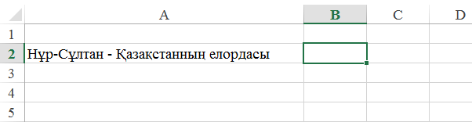
Тапсырма1: Функцияларды пайдаланып, «Нұр-Сұлтан - Қазақстанның елордасы» мәтін жолында қанша символ бар екенің анықтаңыз.
Дескриптор: Электрондық кестедегі кірістірілген функцияларды пайдалану арқылы қарапайым есептеулерді орындайды.

Slide 14
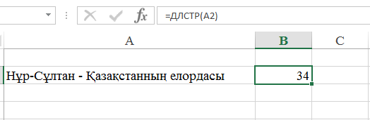
Тексеру
=ДЛСТР (А2)
Дескриптор: Электрондық кестедегі кірістірілген функцияларды пайдалану арқылы қарапайым есептеулерді орындайды.

Slide 15
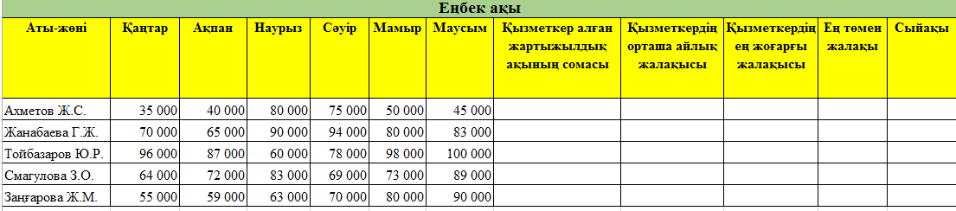
Тапсырма2: Функцияларды пайдаланып, қызметкерлердің еңбек ақысын төлеңіз. Шарт бойынша «БЕРУ / ЖОҚ» деген сөздермен сыйақыны растаңыз.
Дескриптор: Электрондық кестедегі кірістірілген функцияларды пайдалану арқылы қарапайым есептеулерді орындайды.

Slide 16
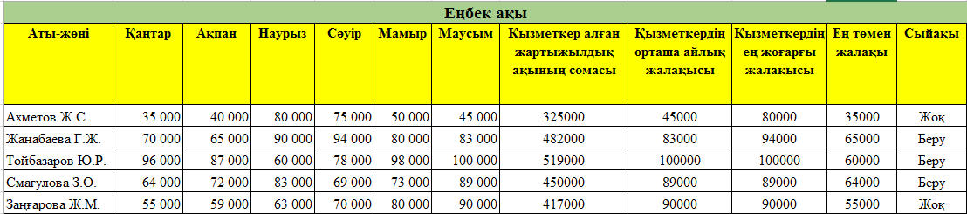
Тексеру
=СУММ(B3:G3)
=МАКС(B3:G3)
=СРЗНАЧ(G3)
=МИН(B3:G3)
Дескриптор: Электрондық кестедегі кірістірілген функцияларды пайдалану арқылы қарапайым есептеулерді орындайды.
=ЕСЛИ(H3>=450000;«Беру";«Жоқ")

Slide 17

Бағалау “Блоб ағашы”
Өз деңгейіңді анықта.
Ағаштың қай бұтағындасың ?...
Суретті бояу арқылы өзіңе баға бер.

Slide 18
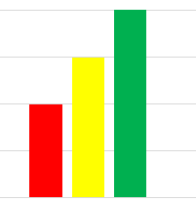
Рефлексия
Қызыл түсі - түсінбедім, үйренбедім.
Сары түсі - қиындықтар кездеседі, бірақ жеңе білдім.
Жасыл түсі - білдім, үйрендім.

